Slide 1




Aqua Munda
Educação Ambiental

Slide 2

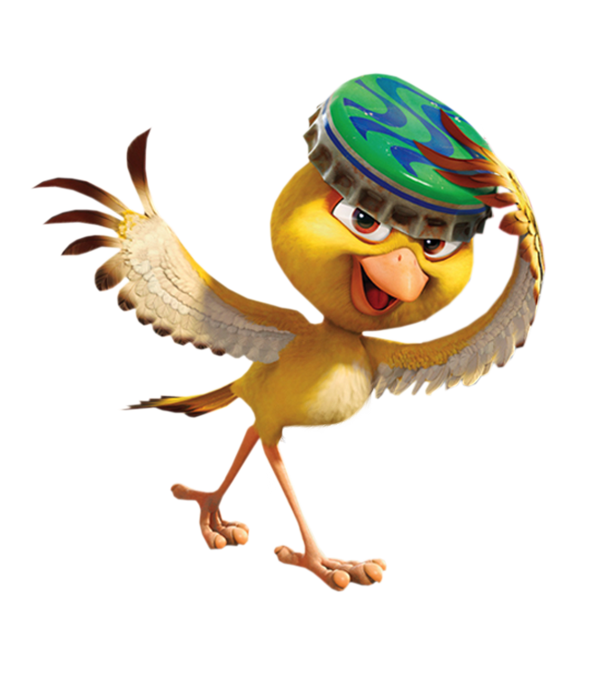
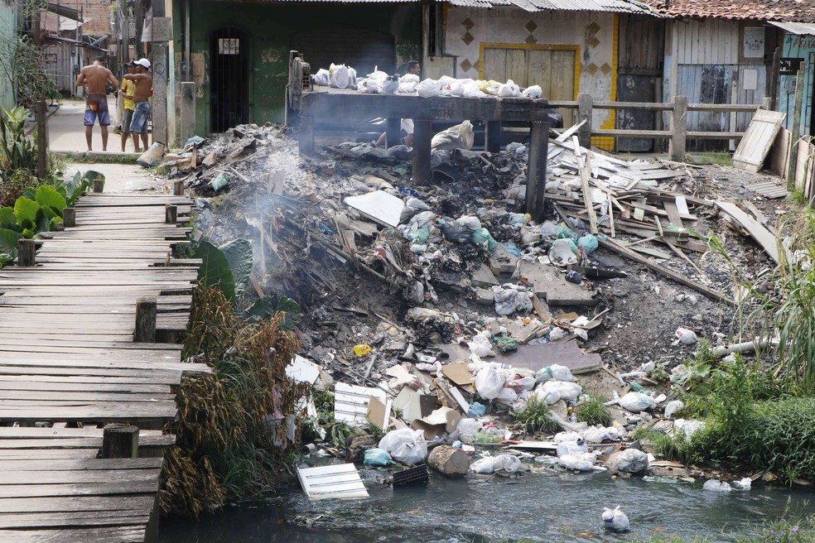
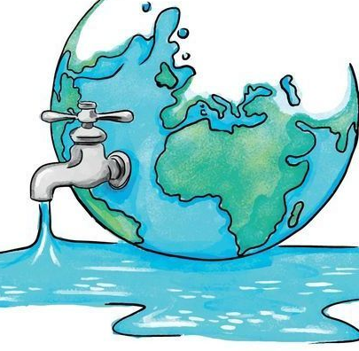
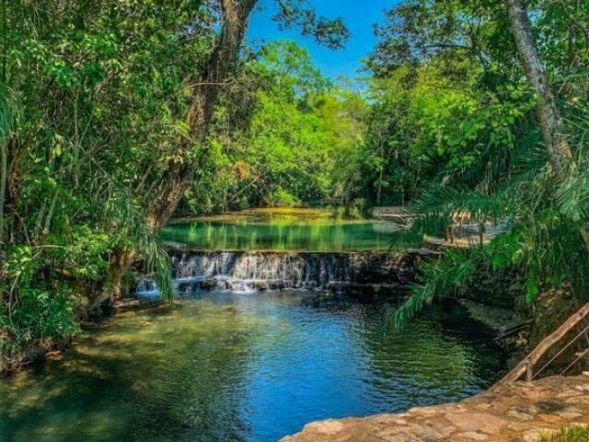


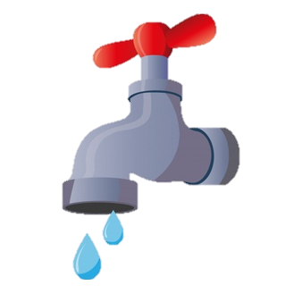
VS

Slide 3








Quantidade de água
Cenário Ideal
Quantidade de água
Cenário Atual/Brasil
110 litros/dia
153,9 litros/dia

Slide 4



Problemas - Consumo Exagerado de Água
Destruição de Ecossistemas
Vegetações Destruídas
Menos Água Potável
Probabilidade de déficit hídrico global

Slide 5



SOLUÇÃO
AQUA MUNDA – EDUCAÇÃO AMBIENTAL

Slide 6
Por que?
Educação é a base da transformação
Seja o problema no governo, nas empresas ou em casa
Fator em comum: Pessoas
Crianças e Adolescentes
Futuros adultos, possíveis influenciadores na família

Slide 7





Aqua Munda
Educação Ambiental
Plataforma de Apoio
Conteúdo Complementar
Colaborativo Open Source

Slide 8
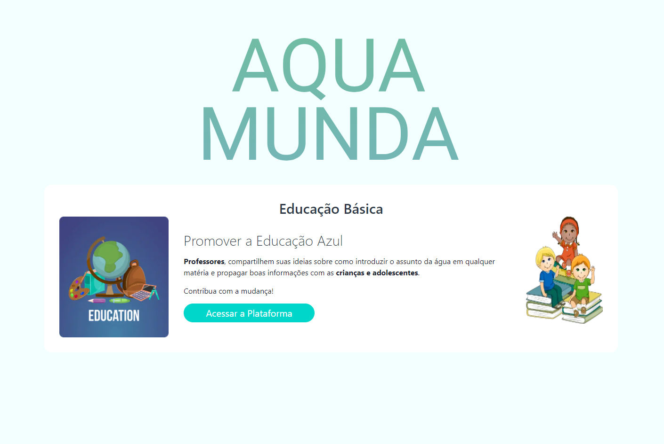

Slide 9
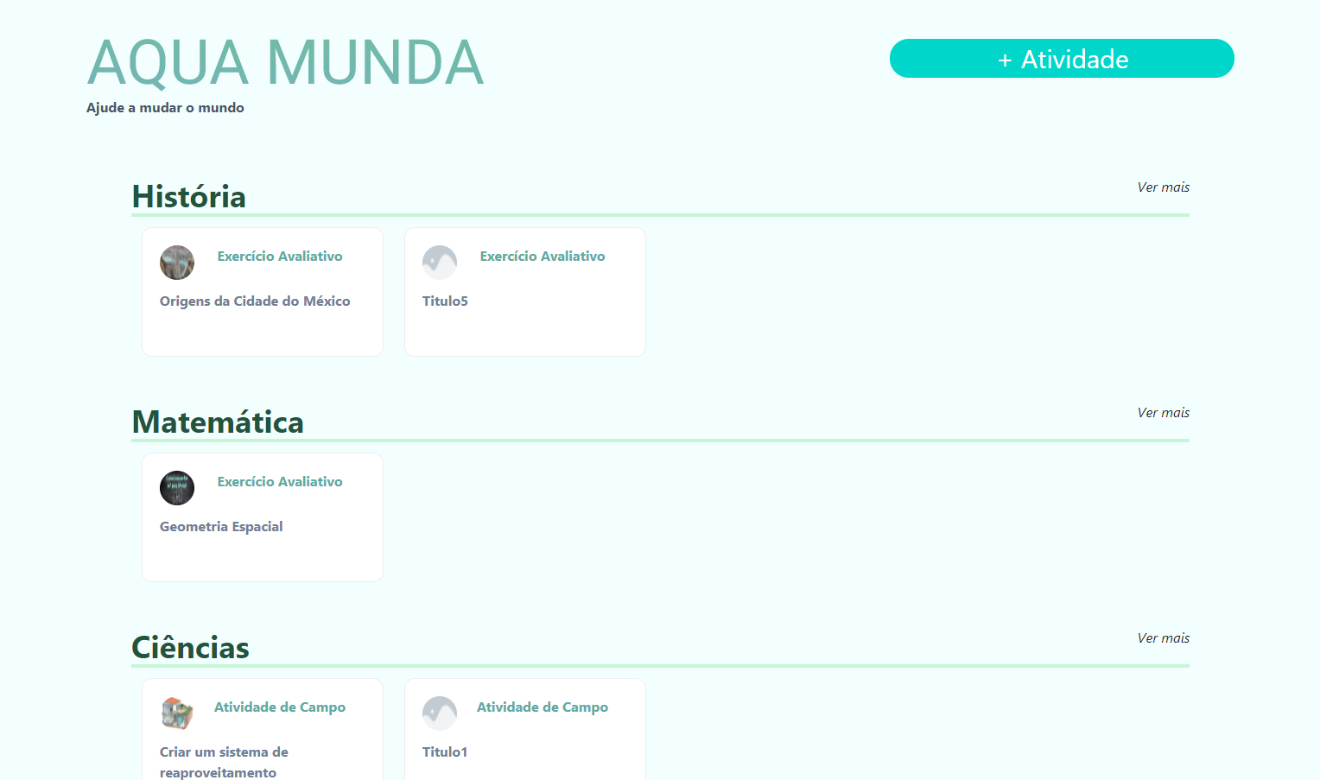

Slide 10


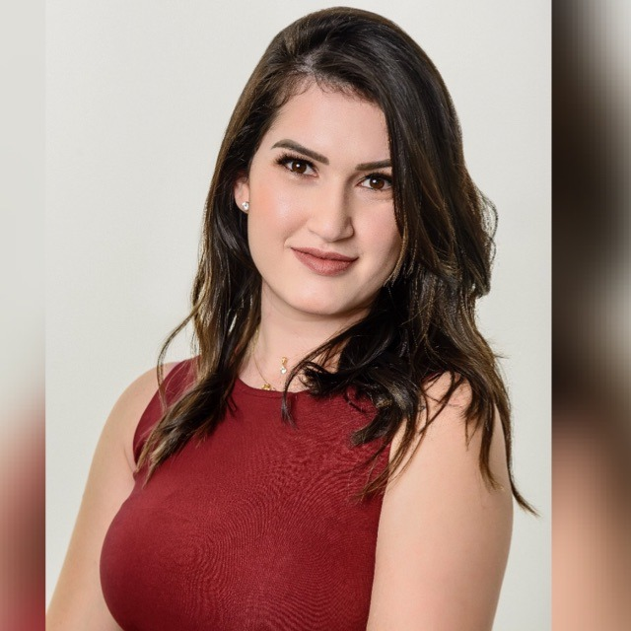
Aqua Munda
Lucas Ferronato
Paola Bertolae
Daniely Lauro
Dev
Maketing
Negócios
Acesso ao MVP: aqua-lferronato.vercel.app
Time 8

